Slide 1
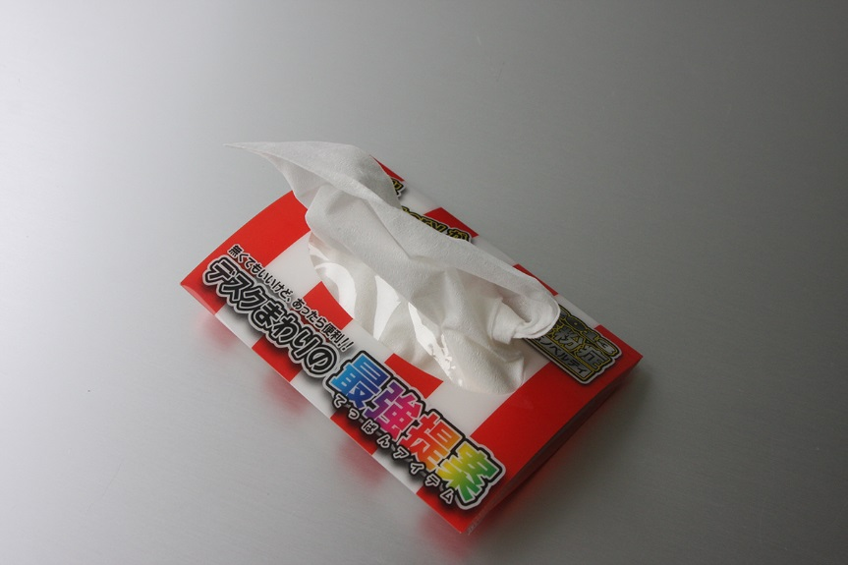
［商品名： PP製卓上ポケットティッシュケース ］
商品特徴：
①風邪&花粉症対策で季節アイテム提案可能
②10円台+国産+大量部数対応
③デスク周りの提案に最適
当社メリット：
自社生産PPシート0.３㎜厚が適度な腰としなりを維持し、コストダウンに成功しました。
独自生産ラインにより１００万個以上にも対応可能
ｻｲｽﾞ： Ｗ120×Ｈ87㎜
素材：PP（ﾎﾟﾘﾌﾟﾛﾋﾟﾚﾝ）高透明0.3㎜厚
印刷：UVｵﾌｾｯﾄ印刷 0C/4C＋白＋ニス
梱包：適量ﾀﾞﾝﾎﾞｰﾙ梱包
製作日数：校了後 約10日間（1万部）
※部材在庫生産日程 要ご相談
生産地：日本 埼玉県
〒338-0004埼玉県さいたま市中央区本西4-16-15
048-853-5221

